Slide 1
EXERCÍCIOS DE REVISÃO

Slide 2
Input
Input de um objeto
str <- as.character(readline(prompt=“Entre com o objeto”))
Input de um valor float
num <- as.numeric(readline(prompt=“Entre com um valor”))
Input de um valor inteiro
int <- as.integer(readline(prompt=“Entre com um valor”))

Slide 3
print(paste(“ texto “,valor))
num <- 10
print(paste(“o valor dado é:”,num))

Slide 4
EXERCÍCIO 01)
Escrever um script em R que faça o seguinte:
Dados 3 números distintos; a,b e c imprime o maior valor entre eles.

Slide 5
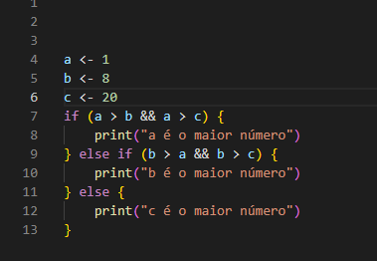

Slide 6
Exercício 02)
Um produto custa R$ 1,40, cada, se forem comprados menos que uma dezena e, R$ 1,25, cada, se forem compradas pelo menos uma dezena. Escreva um script que leia o número de produtos comprados, calcule e escreva o valor total da compra.

Slide 7
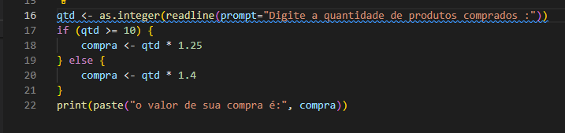

Slide 8
Exercício 03)
A empresa “x" faz o pagamento de seus professores por hora/aula mais 15% do salário referente ao Descanso Semanal Remunerado (DSR). Faça um script que leia o nível do professor (se 1 ou 2) e a quantidade de horas de aula dadas no mês. A seguir, calcule e exiba o salário de um professor.
Sabe-se que o valor da hora/aula segue a tabela abaixo:
Professor Nível 1 R$56,00 por hora/aula
Professor Nível 2 R$66,00 por hora/aula

Slide 9
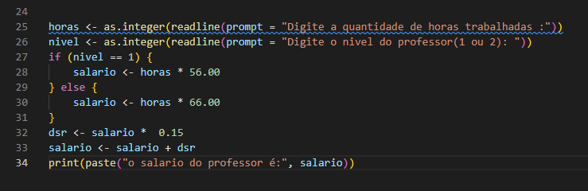

Slide 10
Exercícios para Estudo

Slide 11
Exercício
Uma Empresa oferece para os 10 primeiros clientes um determinado desconto de acordo com o valor da compra efetuada. O desconto é de 20% se o valor da compra for maior ou igual a 1.500,00 Reais, e 15% se for menor. Fazer um programa que leia de cada cliente o valor da compra e o nome do cliente, calcule o desconto e exiba o nome do cliente, valor da compra, o desconto e o valor a ser pago. Ao final, exibir total de descontos dado aos 10 clientes.

Slide 12
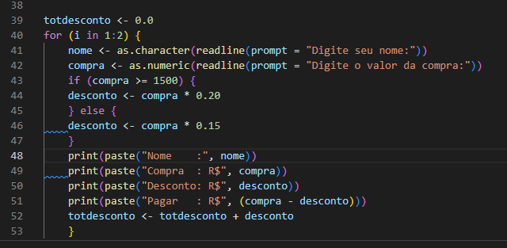
Neste script fiz somente para dois clientes.

